Slide 1

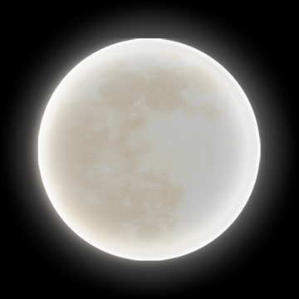

KHỞI ĐỘNG
Đây là những hiện tượng gì của thiên nhiên
Tiếng mưa nhỏ như thế nào? Tiếng mưa to như thế nào?
Tiếng gió thổi nhẹ như thế nào? Tiếng gió thổi mạnh như thế nào?

Slide 2


CHỦ ĐỀ 3: THIÊN NHIÊN
TIẾT 1:
HỌC HÁT ĐẾM SAO

Slide 3
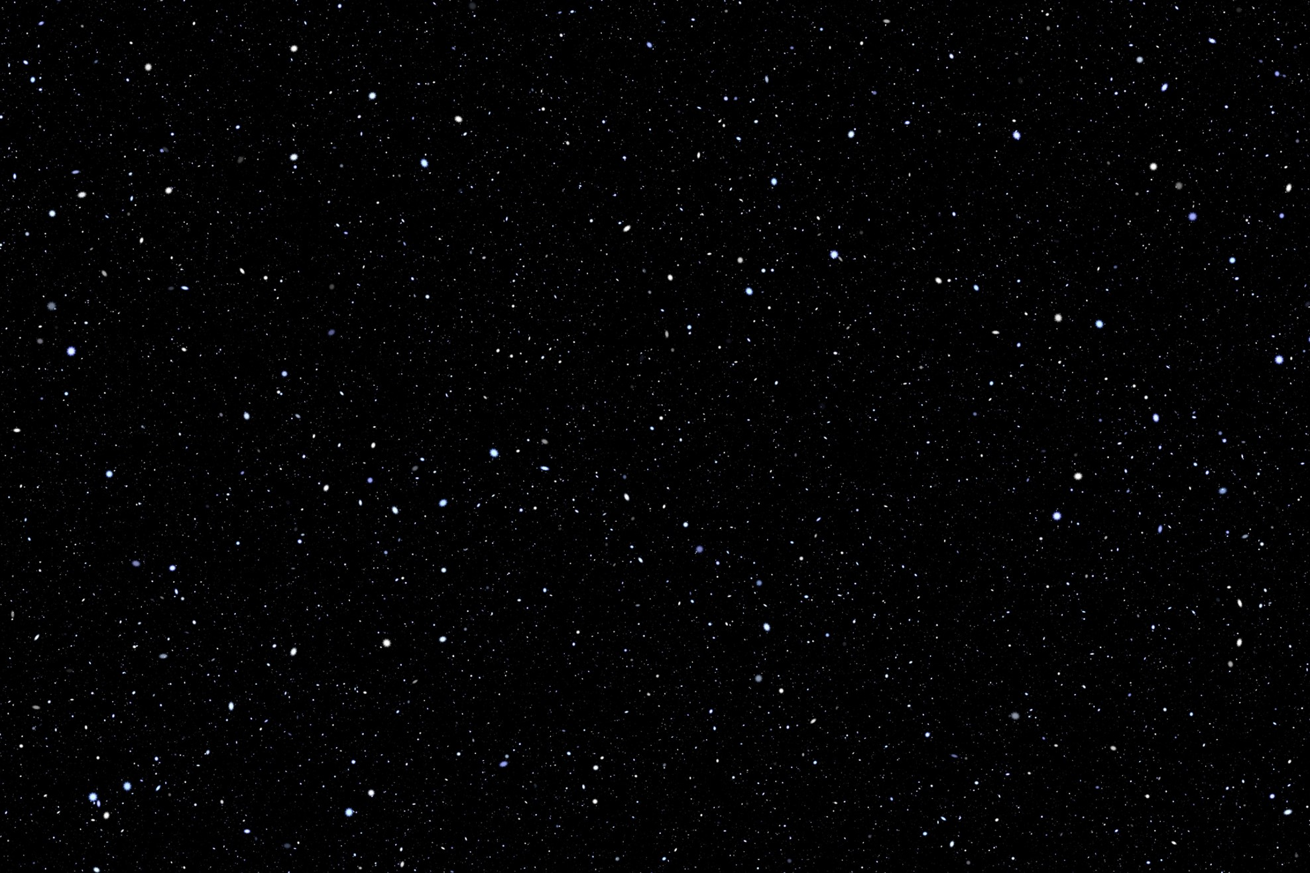
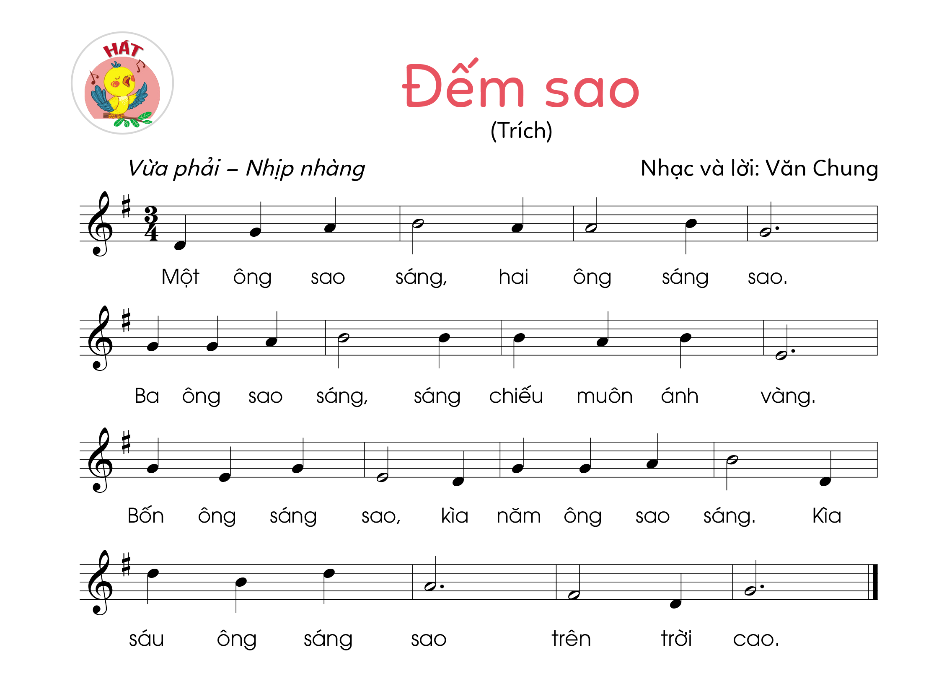
1. Giới thiệu bài hát
Tác giả: Văn Chung
Xuất xứ bài hát: một lần ông chứng kiến một đứa trẻ đang tung tăng chạy nhảy. Hình ảnh đứa trẻ khiến ông nhớ lại con gái mình đã mất và trong lúc thương nhớ bé, ông đã viết nên bài hát chỉ trong rất ít phút.

Slide 4
2. Đọc lời ca
Các em hãy quan sát lời bài hát và nối lời ca giữa hai cột cho phù hợp với lời của bài Đếm sao

Slide 5

Một ông sao sáng,
kìa năm ông sao sáng.
Ba ông sao sáng,
trên trời cao.
Bốn ông sáng sao,
hai ông sáng sao.
Kìa sáu ông sáng sao
sáng chiếu muôn ánh vàng.

Slide 6
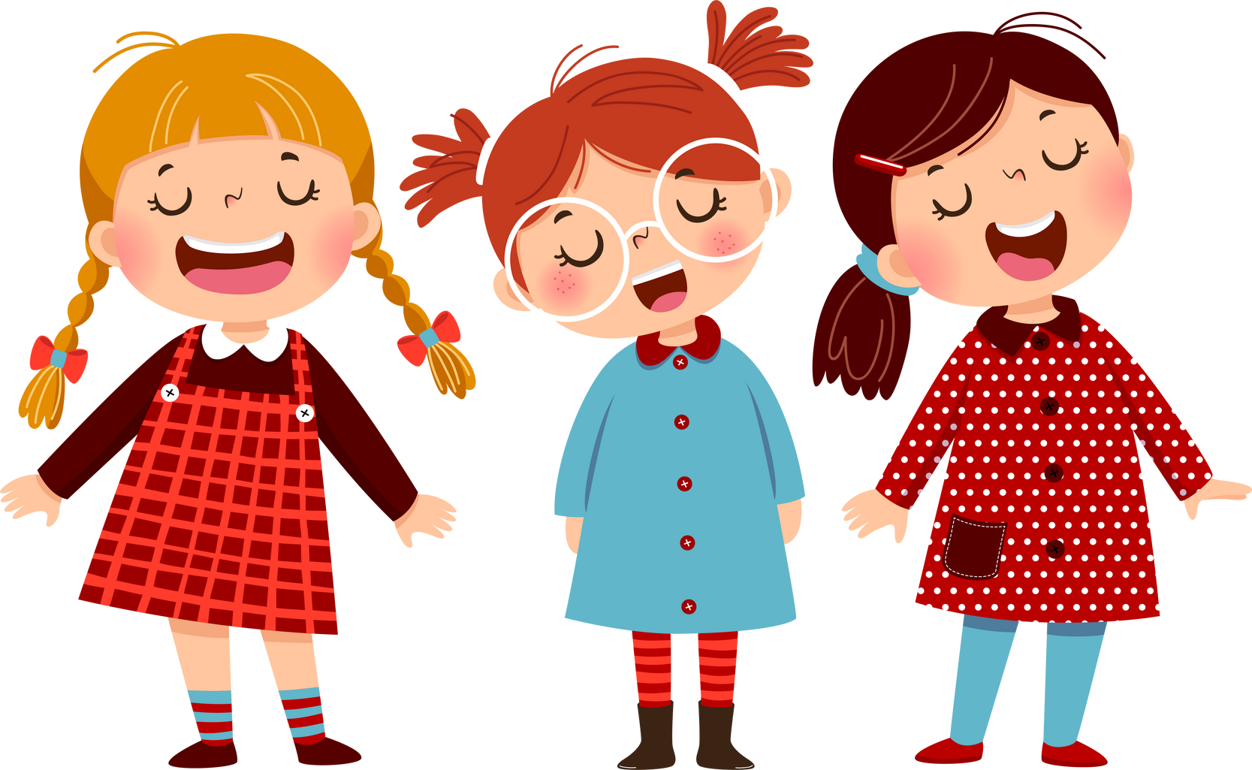
3. Khởi động giọng

Slide 7
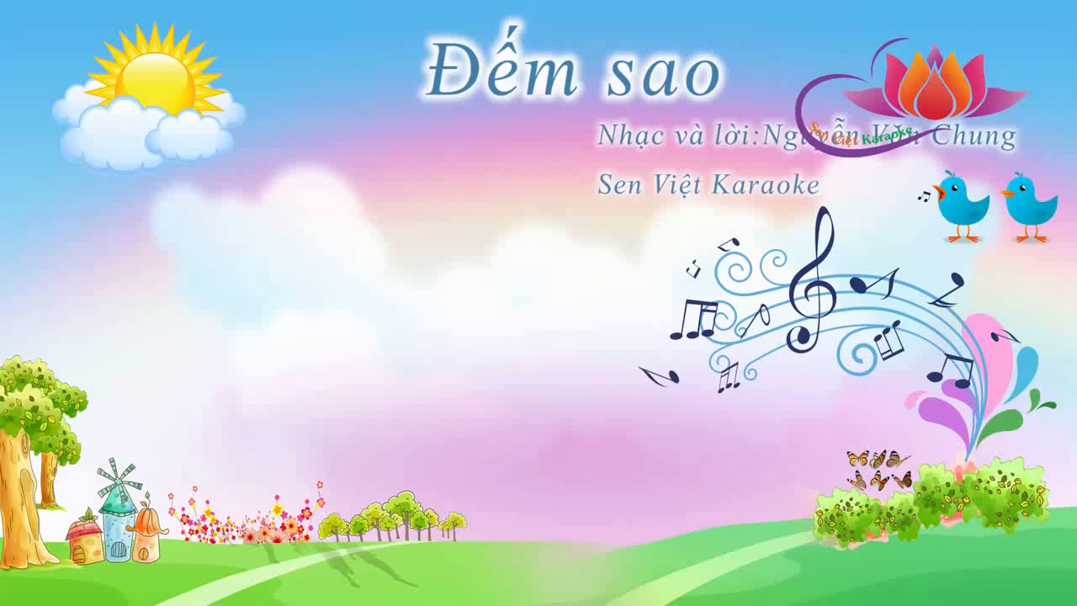
4. Tập hát
Một ông sao sáng,
hai ông sáng sao.
Ba ông sao sáng,
sáng chiếu muôn ánh vàng.

Slide 8
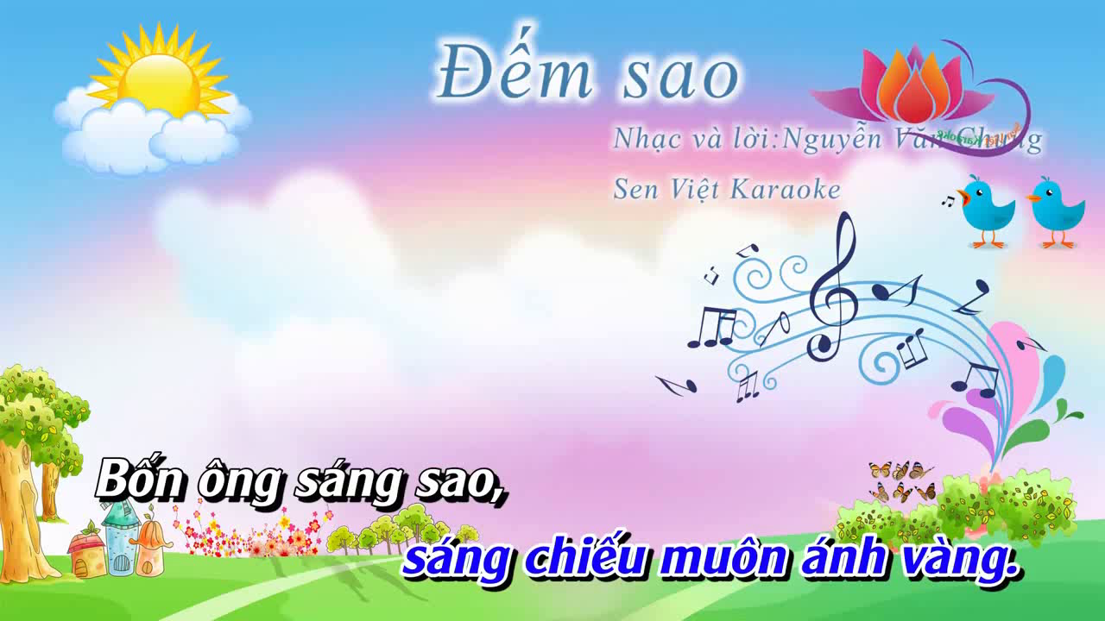
4. Tập hát
Bốn ông sáng sao,
kìa năm ông sao sáng.
Kìa sáu ông sáng sao
trên trời cao.

Slide 9
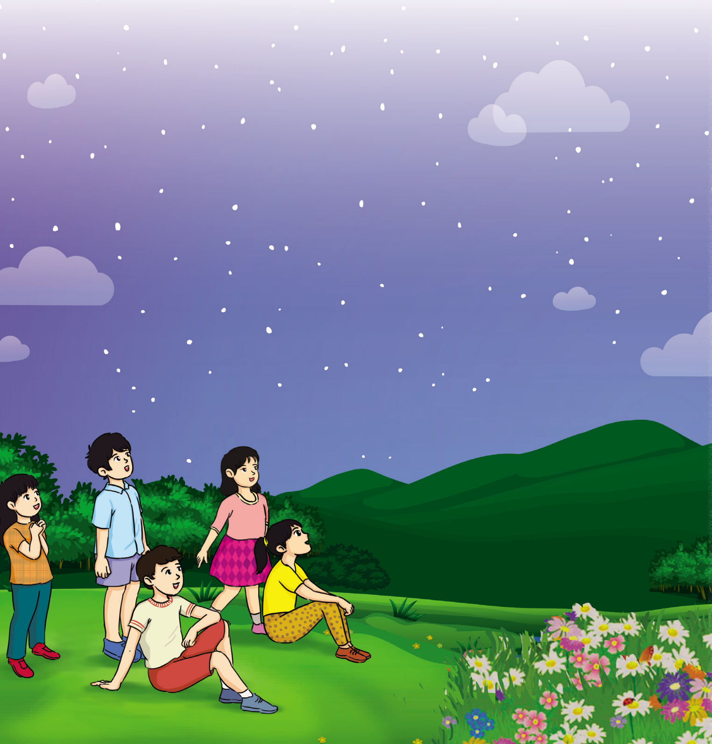

4. Hát cả bài

Slide 10
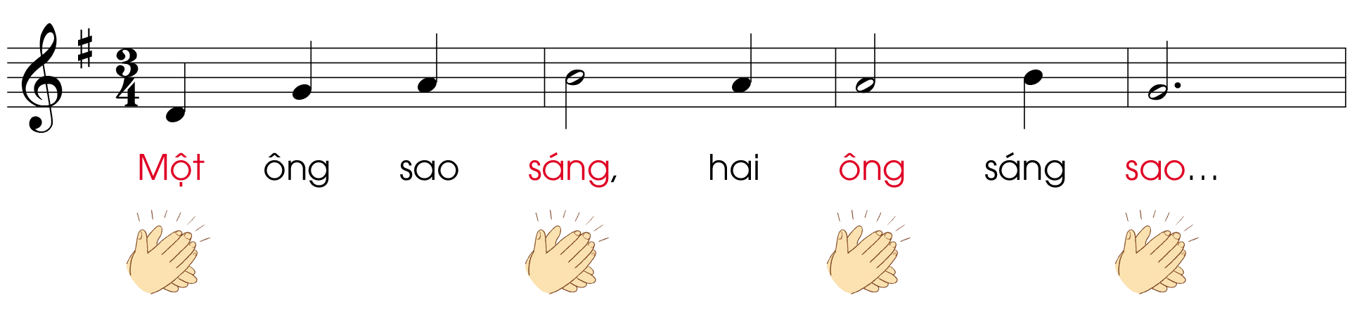

5. Hát kết hợp vỗ tay

Slide 11

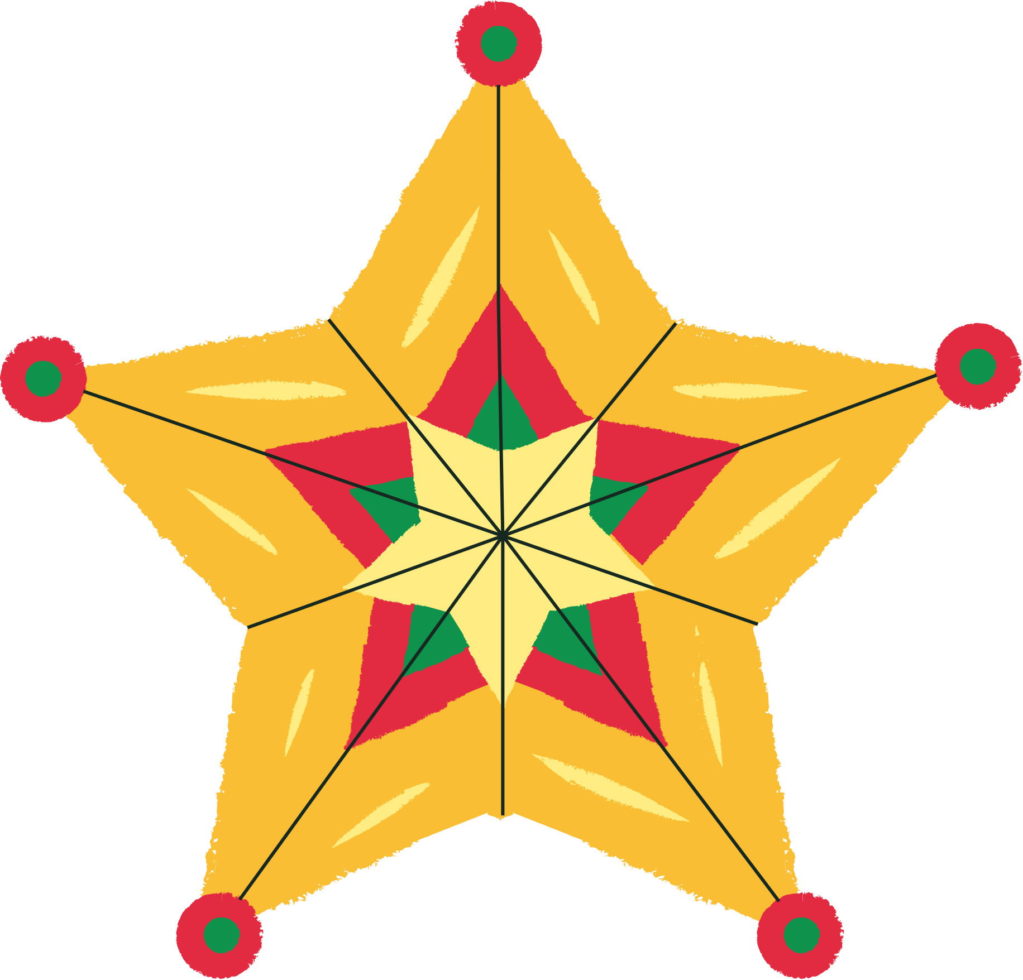
Em thích biểu diễn bài hát theo hình thức nào?

Slide 12
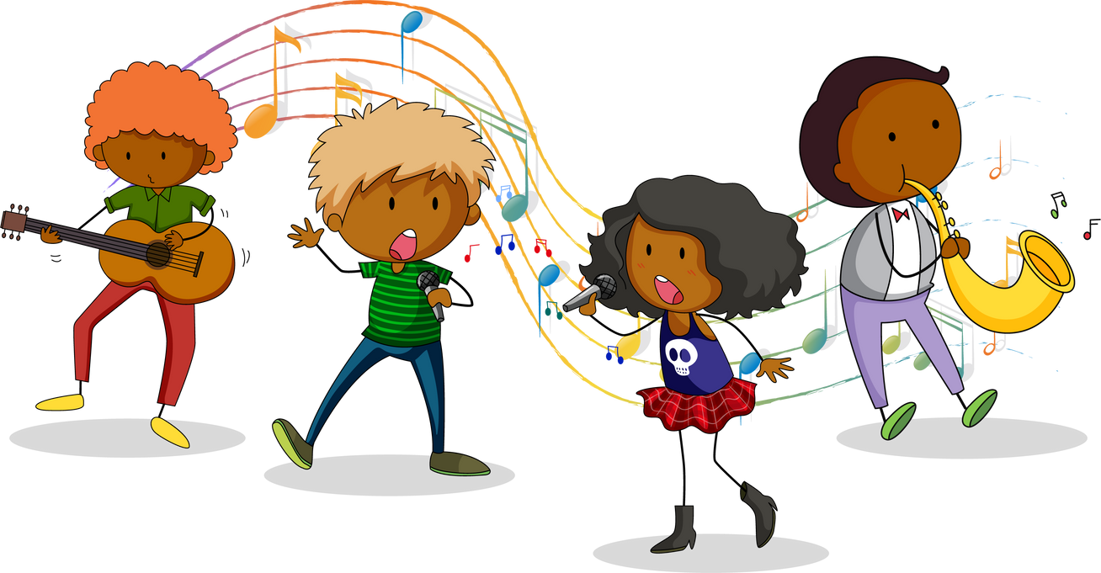
Các em hãy tập trình bày bài hát theo nhóm, tổ hoặc cá nhân.

Slide 13

Tổng kết
Chúng ta cần biết yêu thiên nhiên và có những việc làm thiết thực bảo vệ thiên nhiên, như có ý thức chăm sóc, bảo vệ cây xanh và các con vật có ích, có ý thức giữ vệ sinh môi trường, không xả rác bừa bãi, không đồng tình với những hành vi xâm hại thiên nhiên,...

Slide 14
HƯỚNG DẪN VỀ NHÀ
Tập hát nhuần nhuyễn bài hát Đếm sao và sáng tạo mẫu vận động để phụ họa cho bài hát.
Chuẩn bị bài mới: Tiết 2: Ôn tập bài hát: Đếm sao – Nghe nhạc: Lý cây bông

Slide 15

CẢM ƠN QUÝ THẦY CÔ VỀ DỰ GIỜ THĂM LỚP, KÍNH CHÚC QUÝ THẦY CÔ SỨC KHỎE, HẠNH PHÚC!

